Slide 1
WEATHER APP
Carlos Martinez
Jessenia Piza

Slide 2
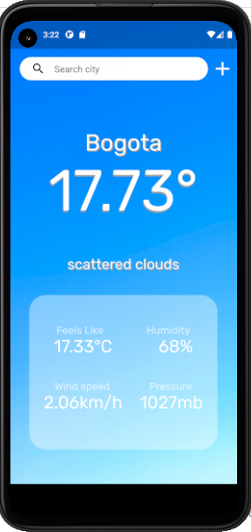
Nuestra app…
Nuestra app contiene:
Nombre de la ciudad
Temperatura
Descripción del clima
Sensación térmica
Humedad
Velocidad del viento
Presión atmosférica
Nuestra app tiene la intención de actualizar estos valores en tiempo real a base de una API.
Así mismo, poder actualizar el background dependiendo de la descripción del clima

Slide 3
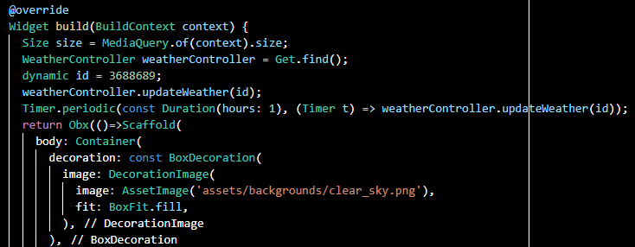
myhomepage.dart

Slide 4
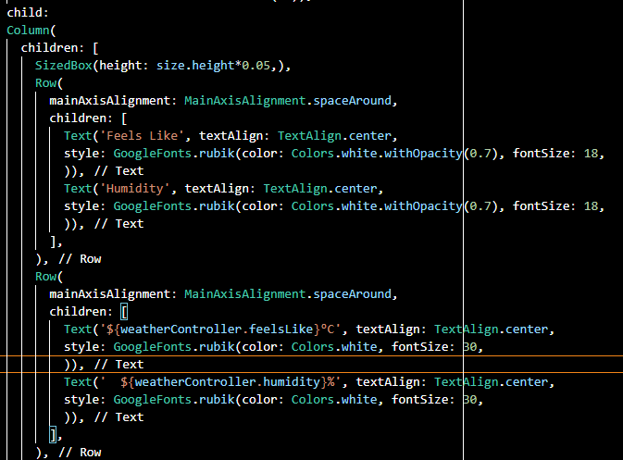
myhomepage.dart

Slide 5
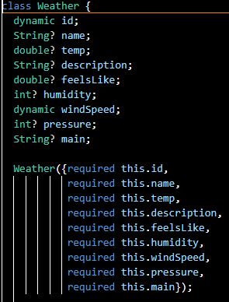
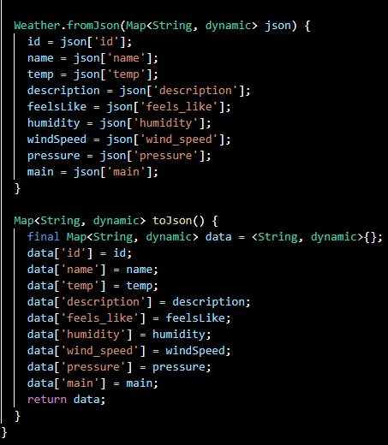
weather.dart

Slide 6
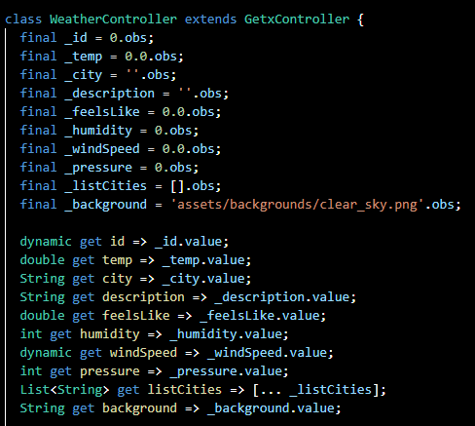
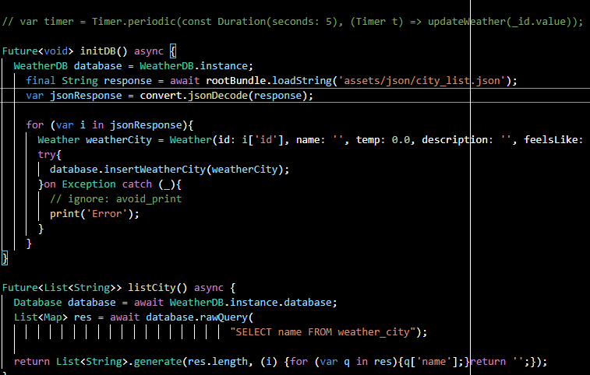
Weather_controller.dart

Slide 7
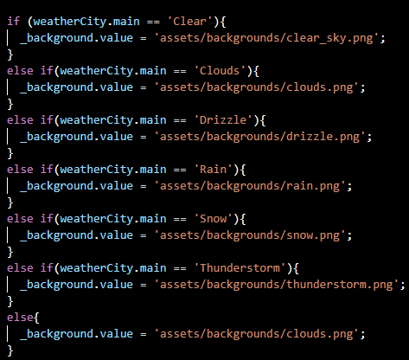
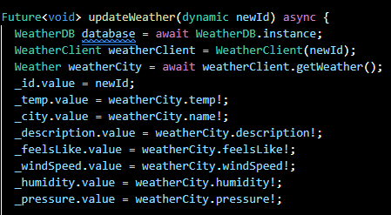
Weather_controller.dart

Slide 8
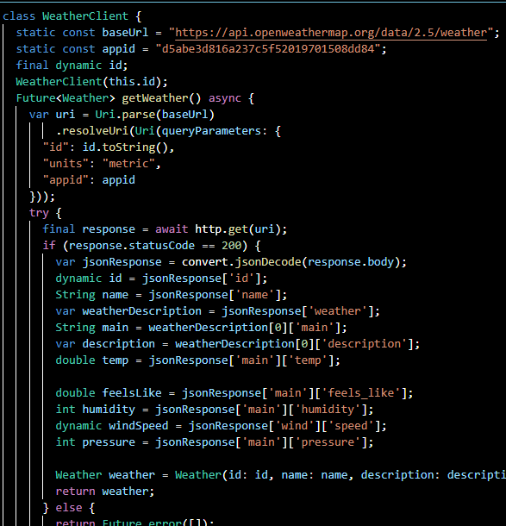
Weather_client.dart

Slide 9
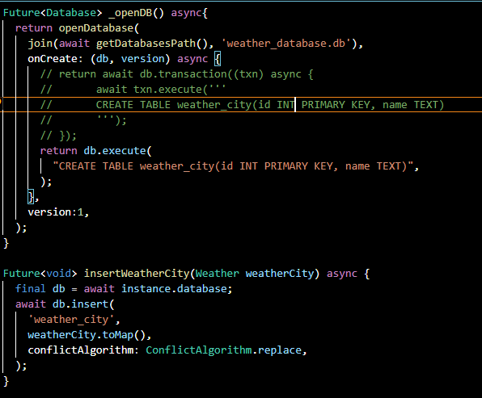
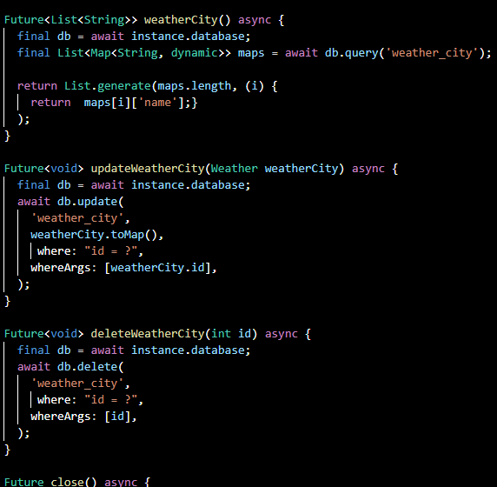
weather_db.dart

Slide 10
Oportunidades de mejora
Nos falta actualizar el background para que cambié de acuerdo a la descripción del clima.
Queremos terminar la barra de búsqueda para que pueda seleccionar la ciudad en la UI .
Finalmente, nos falto implementar el botón para agregar ciudades como favoritos.

